Slide 1


WWW.BITBCN.ORG

Slide 2



Tema03. TRANSACCIONES Y PRIVACIDAD.

Slide 3

Proceso de Transacciones(1)
Una de las características de Quorum sonlas transacciones privadas.
Qorum introduce el concepto de “Public Transations” y “Private Transations”.
No introduce ningún tipo nuevo de transacción es tan sólo una diferenciación conceptual.
Como forma opcional podemos identificar los parámetros como privateFor y las transacciones como IsPrivate para diferenciarlas.

Slide 4
Proceso de Transacciones(2)
Public Transactions
Son transacciones que son visibles para todos los participantes en la misma red de Quorum.
Son creadas como las transacciones de Ethereum.
Hay que tener claro que son transacciones en la red de Quorum no en la red pública de Ethereum. Aunque se llamen Publics sólo son accesibles por los componentes de la red.

Slide 5
Proceso de Transacciones(3)
Private Transactions
Tan sólo son accesibles a los participantes identificados mediante su public Key en el parámetro privateFor.
El parámetro puede incluir multiples direcciones separadas por comas.
Cuando Quorum encuentra que el parámetro privateFor no es nulo modifica el valor V de la transacción para que sea 37 ó 38, en lugar de 27 ó 28 para las transacciones públicas como en Ethereum.

Slide 6
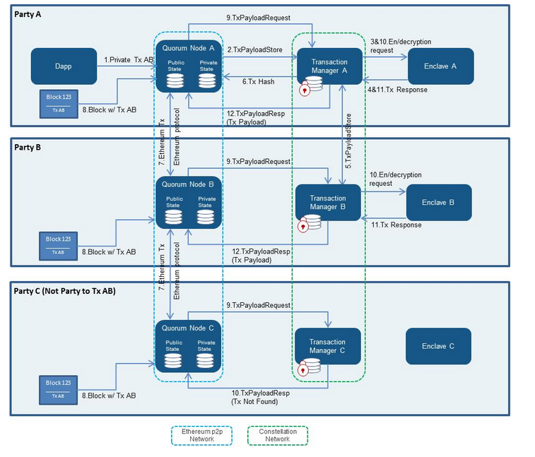
Proceso de Transacciones(5)
Private Transactions (2)

Slide 7
Proceso de Transacciones(5)
Private Transactions (3)
En el ejemplo se ve una transacción donde Party A y Party B forman parte de la transacción pero Party C no.
Party A envía la transacción a su nodo de Quorum.
Party A envía la transacción a su Transacion Manager.
Transaction Manager realiza una llamada al enclave para validar el origen y realizar la encriptación.
El enclave de Party A chequea la clave privada y una vez validada realiza la conversión de la transacción.

Slide 8
Proceso de Transacciones(6)
Private Transactions (4)
Party A almacena los datos encriptados y los envía al Transaction manager de Party B encriptándolo con la clave pública de Party B. Party B debe responder un ACK, en caso contraro la transacción no se realiza.
Una vez que Party B ha dado el ACK la transacción se envía al Quorum Node de Party A quien modifica el valor de V a 37 o 38 para indicar que la transacción es privada.
La transacción se propaga al resto de la red.

Slide 9
Proceso de Transacciones(7)
Private Transactions (6)
Se crea un bloque que contiene la transacción AB y es propagado en la red.
Todos los parties procesan el bloque y consultan a su Transactions Manager para ver si tienen los has para gestionarlo.
Party C comprueba que no puede gestionar el bloque y recibe el mensaje NotARecipient y no procesa la transacción.

Slide 10
Proceso de Transacciones(8)
Private Transactions (y 7)
El Enclave valida las firmas y comprueba las private keys y realiza el desencriptado de la transacción.
Los transactions Manager de A y B envían desencriptada a la EVM para su ejecución.

Slide 11
Tema03. TRANSACCIONES Y PRIVACIDAD.

